Slide 1
ملوك المملكة الأردنية الهاشمية
الملك عبدالله الثاني ابن الحسين
1999 – إلى الآن (اطال الله عمره)

Slide 2
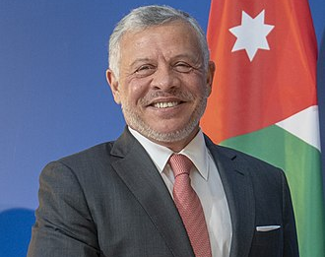
الملك عبد الله الثاني
هو ملك المملكة الأردنية الهاشمية منذ عام 1999. تولى الحكم خلفًا لأبيه الملك الحسين بن طلال بعد وفاته، ونُصب ملكاً في يوم 9 حزيران من نفس العام ويعرف هذا اليوم باسم عيد الجلوس الملكي.
بدأ حياته العسكرية عام 1980 ضابط تدريب في القوات المسلحة الأردنية، وتولى بعد ذلك قيادة القوات الخاصة في البلاد عام 1994.
الملك عبد الله هو أحد أفراد السلالة الهاشمية الحاكمة للأردن منذ 1921.
يُعرف الملك محليًّا وإقليميًّا ودوليًّا من خلال قيادته بلاده بأسلوبٍ يحفظ استقرارها.
هو الوصي على المقدسات الإسلامية والمسيحية في القدس على حدٍّ سواء
عدّه المركز الملكي للبحوث والدراسات الإسلامية الشخصية المسلمة الأكثر تأثيرا في العالم لعام 2016.

Slide 3
أهم انجازاته
في الاقتصاد: يرجع الفضل إلى الملك عبد الله في جذب الاستثمار الأجنبي، جعلت جهود الملك عبد الله اقتصاد الأردن الاقتصاد الأكثر حريةً في الوطن العربي والتاسع على مستوى جميع أنحاء العالم.
في مجال العسكري: بسبب خلفيته العسكرية، أنشأ مركز الملك عبد الله للتصميم والتطوير KADDB))، الذي يهدف إلى توفير الأسلحة بتصنيع محلي والخدمات العلمية والفنية للقوات المسلحة الأردنية.
في مجال التعليم: طوير وتحديث المناهج الدراسية، التوسّع في تدريس اللغة الإنجليزية ليشمل جميع صفوف المرحلة الأساسية، كما أمر بتشكيل لجنة ملكية لتكنولوجيا المعلومات.
في الصحة: بناء المستشفيات وتطويرها / وتزويدها بالكوادر الطبيّة اللازمة.

